Slide 1
中断原理及应用

Slide 2
什么是中断？
你正在看剧,看得正入迷的时候，电话响了，你暂停电视剧，去接电话，在接电话的过程中，门铃又响了，你暂时放下电话，去把门打开。如果追电视剧是在执行主程序，那么电话就是中断源，电话铃响了就是中断请求，暂停电视就是现场保护，接电话就是中断响应，门铃响了是更高一级的中断请求，去把门打开，那就是中断嵌套。开完门回来接着聊电话，那是中断返回，接完电话把电视剧暂停打开就是现场恢复。

Slide 3
此外，内核与外设之间的主要交互方式有两种：轮询和中断。轮询的方式貌似公平，但实际工作效率很低，且不能及时响应紧急事件；中断系统使得内核具备了应对突发事件的能力。

Slide 4
中断概念
（1）中断的概念
CPU在处理某一事件A时，发生了另一事件B请求CPU迅速去处理（中断发生）；
CPU暂时中断当前的工作，转去处理事件B（中断响应和中断服务）；
待CPU将事件B处理完毕后，再回到原来事件A被中断的地方继续处理事件A（中断返回），这一过程称为中断 。

Slide 5
中断系统程序运行过程
主程序
中断响应
中断请求
执行主程序
执行中断处理程序
断点
继续执行主程序
中断返回

Slide 6
引起CPU中断的根源，称为中断源。中断源向CPU提出的中断请求。CPU暂时中断原来的事务A，转去处理事件B。对事件B处理完毕后，再回到原来被中断的地方（即断点），称为中断返回。实现上述中断功能的部件称为中断系统（中断机构）。

Slide 7
关于51单片机的中断系统
一般来说，51单片机有5个中断源（忽略定时/计数器2），分2个优先级（自然优先级（更高）和人工优先级），这个5个中断源按照自然优先级从高到低依次为： 外部中断0：INT0 0 定时/计数器0：TF0 1 外部中断1：INT1 2 定时/计数器1：TF1 3 串口中断：RI/TI 4

Slide 8
中断有个特点，就是你不知道中断什么时候发生。因此，每个中断都需要有一个对应的入口地址，也称为中断向量。这样，不管中断在什么时候发生，它都有一个确定的程序执行起始点。中断响应之后，执行的那段程序，我们称作中断服务函数，也就是这个函数专门是为该中断服务的。

Slide 9
每个中断源都对应着一个固定的入口地址，也就是中断向量，它们依次是： 0 0x0003： INT0 1 0x000B： TF0 2 0x0013： INT1 3 0x001B： TF1 4 0x0023： RI/TI

Slide 10
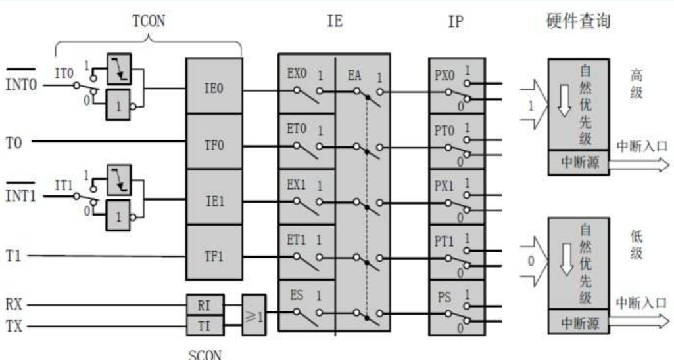
51单片机的中断系统结构：

Slide 11
中断相关的寄存器
中断相关的寄存器有4个，每个寄存器都是可以位寻址的，这该编程带来了方便。
1字节(Byte)=8位(bit)

Slide 12
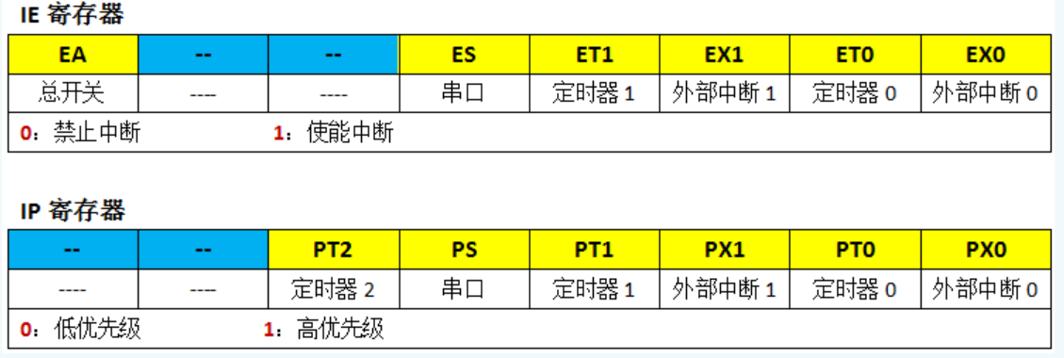
IE寄存器与IP寄存器：

Slide 13
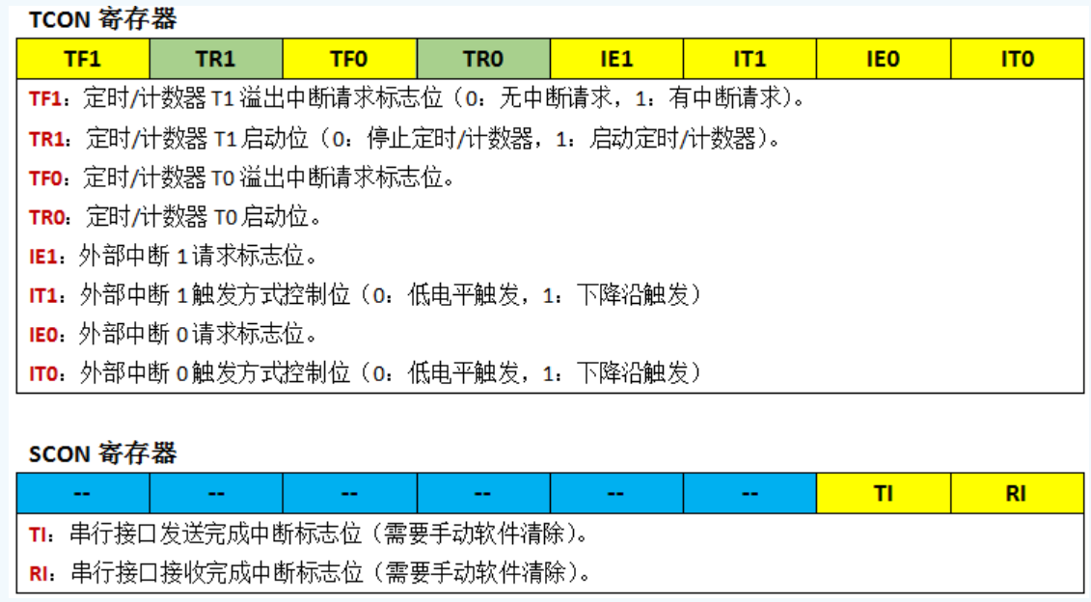
另外2个为中断请求标志：TCON寄存器与SCON寄存器：

Slide 14
关于中断服务函数程序的编写
一般情况下，中断的处理函数有两个，其一为中断初始化函数，其二为中断服务函数。初始化函数就是一个普通的函数，而中断服务函数却有特殊的格式要求： <1> 中断函数没有返回值，也不能带参数。 <2> 函数名后面要跟一个关键字interrupt，说明这是一个中断服务函数。 <3> 在关键字interrupt后面要跟上中断号，说明这个中断服务函数是为那个中断服务的。

Slide 15
中断服务函数的格式为： void 函数名() interrupt 中断号 { ----函数体---- } 我们要利用定时器0来进行间隔定时，中断程序架构我们C语言可以这样写：

Slide 16
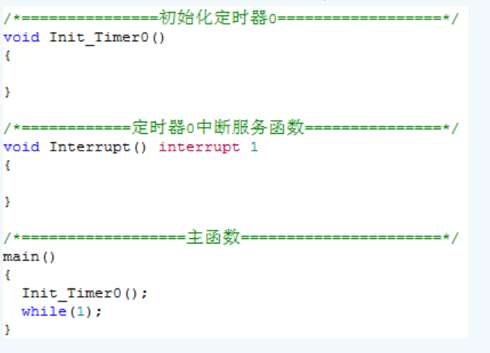
格式：

Slide 17
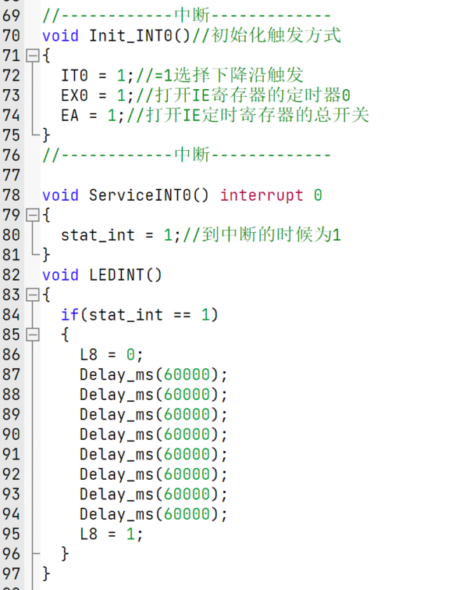
例子：

Slide 18
定时器原理与应用

Slide 19
什么是定时/计数器？
在没有钟表的时候，定时的方式通过有一注香的时间，或者一桶水的时间。前者烧香不断减少是减法，后者滴水不断增加是加法。

Slide 20
定时/计数器，是一种能够对内部时钟信号或外部输入信号进行计数，当计数值达到设定要求时，向CPU提出中断处理请求，从而实现定时或者计数功能的外设。定时/计数器的最基本工作原理是进行计数。作为定时器时，计数信号的来源选择周期性的内部时钟脉冲；用作计数器时，计数信号的来源选择非周期性的外部输入信号。 不管是定时器还是计数器，本质上都是计数器。

Slide 21
假设单片机的外部晶振为12MHz，那么，经过12分频后输入计数器的计数脉冲为1MHz，即每个脉冲的周期为1us。
因此定时器T0的16位工作模式最大的定时时间为65535us，65.5ms。
要定时10ms，则相当于计数10000个脉冲后计数器的值就到达65535了，那么开始计数的这个地方就是计数初值。 65535 - 10000 = 55535 = 0xd8ef 把这个计算得到的初值写入TH0和TL0寄存器即可： 或者 TH0 = (65535 - 10000) / 256; 或者 TL0 = (65535 - 10000) % 256;

Slide 22
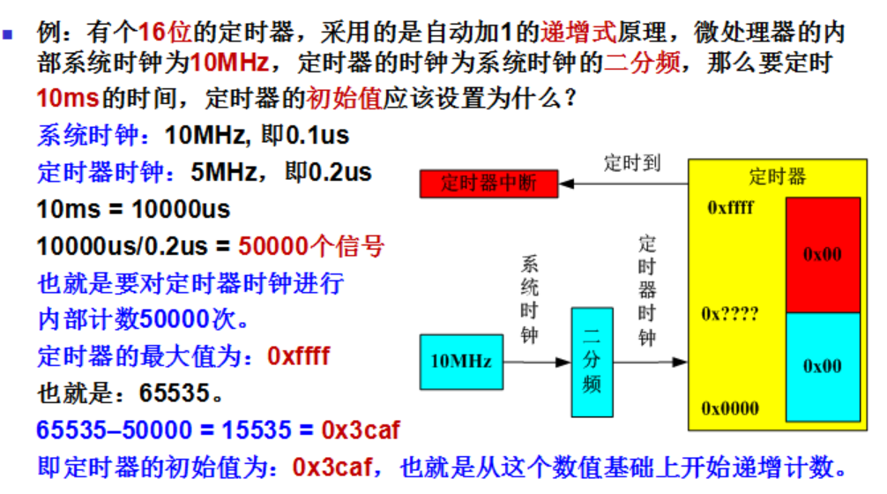
定时器的工作原理例子：

Slide 23
51单片机的定时/计数器
51单片机有两个定时/计数器T0和T1，为16位加法计数器，由低8位TLx和高8位THx两个寄存器组成，最大计数值为65535个计数脉冲。 该加1计数器的计数脉冲来源有2个： <1> 系统时钟振荡器输出的12分频。 <2> T0或T1引脚输入的外部脉冲信号。

Slide 24
定时/计数器相关的寄存器
与定时/计数器相关的寄存器除了计数初值寄存器THx和TLx之外，就是TMOD寄存器和TCON寄存器，务必掌握。

Slide 25
51单片机的中断系统结构：

Slide 26
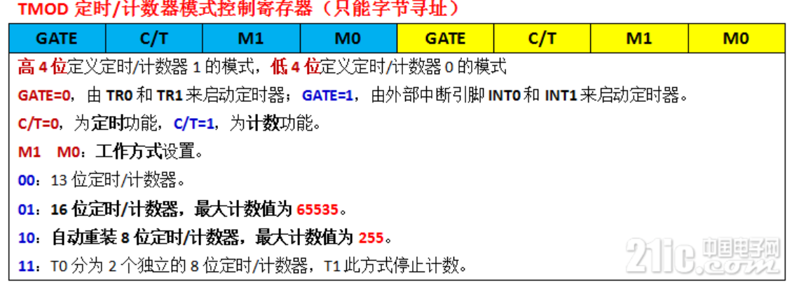
<1> TMOD模式控制寄存器，不能进行位寻址，只能字节操作。

Slide 27
另外2个为中断请求标志：TCON寄存器与SCON寄存器：

Slide 28
定时/计数器的编程思路
在定时/计数器的程序设计中，通常有两个函数：初始化函数和中断服务函数。
在初始化函数中，一般需要进行以下几个配置： <1> 配置工作模式，即对TMOD寄存器编程。 <2> 计算技术初值，即对THx和TLx寄存器进行赋值。 <3> 使能定时/计数器中断，即ET0或ET1置1。 <4> 打开总中断，即EA =1。 <5> 启动定时器，即TR0或TR1置1。

Slide 29
在中断服务函数中，一般需要进行以下的编程： <1> 如果不是自动重装模式，需要对THx和TLx重新赋值。 <2> 进行间隔定时到达的逻辑处理（越少越好）。

Slide 30
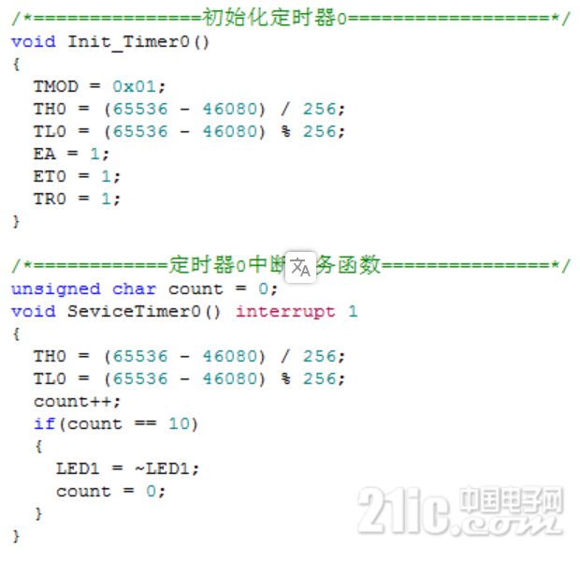

Slide 31
PWM脉宽调制信号

Slide 32
定义：
PWM的全称是脉冲宽度调制(Pulse-width modulation)，是通过将有效的电信号分散成离散形式从而来降低电信号所传递的平均功率的一种方式；
所以根据面积等效法则，可以通过对改变脉冲的时间宽度，来等效的获得所需要合成的相应幅值和频率的波形；

Slide 33
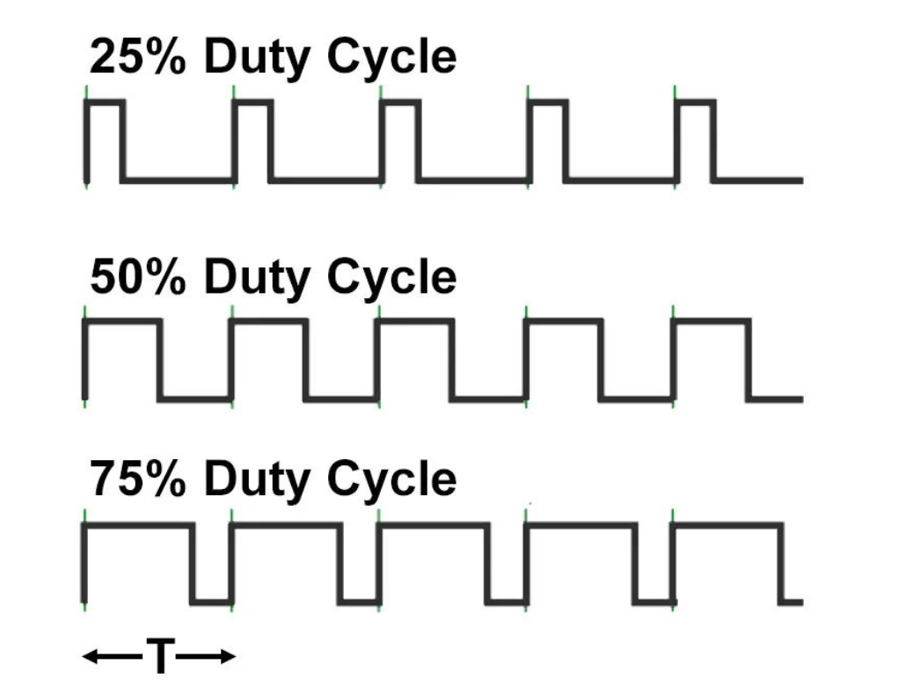
具体如下图所示：
占空比：
图中存在三种占空比状态，25%，50%和75%占空比状态

Slide 34
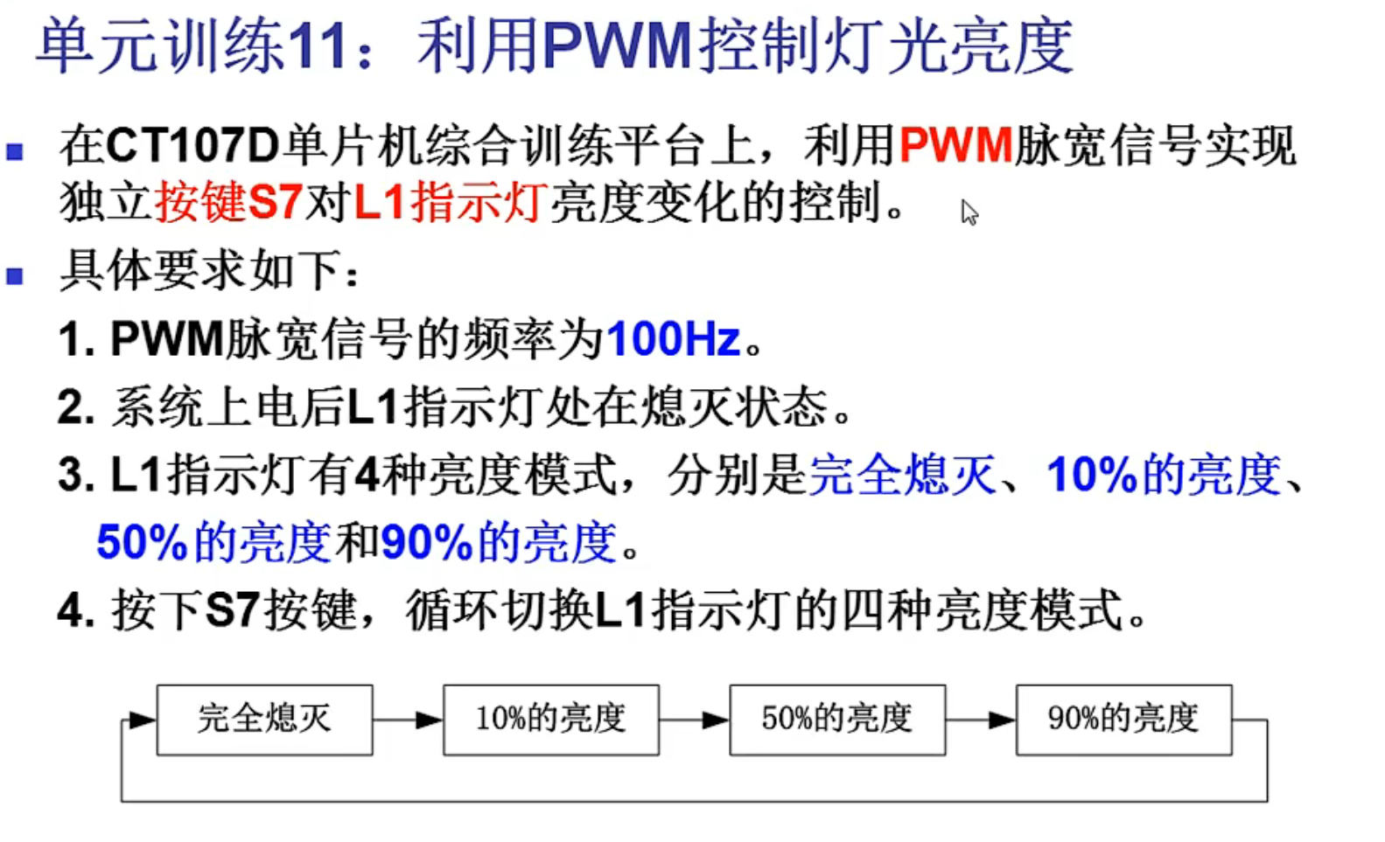

Slide 35
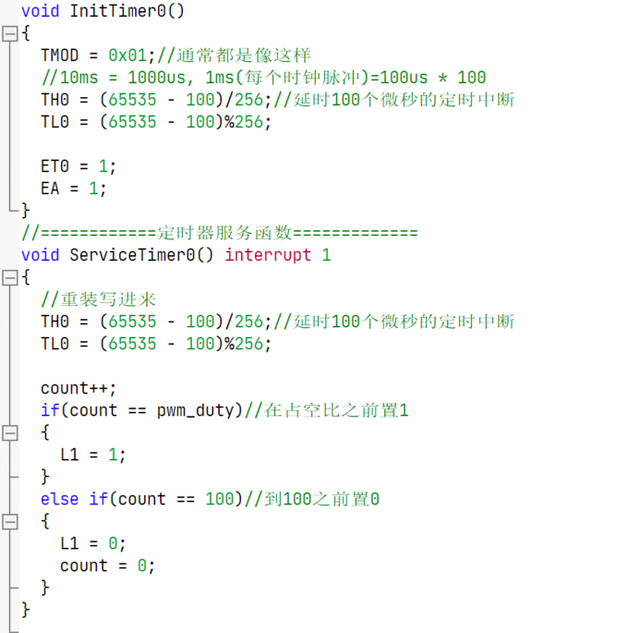

Slide 36
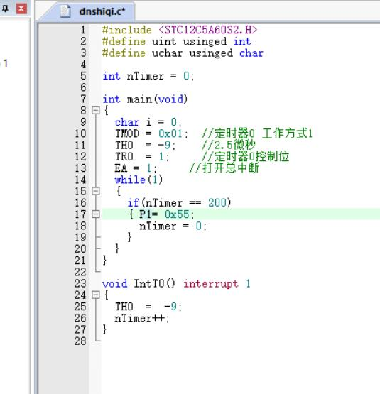

Slide 37
串口通信

Slide 38
引言
随着多微机系统的广泛应用和计算机网络技术的普及，计算机的通信功能愈来愈显得重要。计算机通信是指计算机与外部设备或计算机与计算机之间的信息交换。
通信有并行通信和串行通信两种方式。在多微机系统以及现代测控系统中信息的交换多采用串行通信方式。

Slide 39
串口通信与串行通信的区别
1、串口通信和串行通信二者一个是一种概念，一个是一种实际的通信方式，一个主要是对SBUF的操作。
2、串行通信是指一比特一比特（Bit)的收发数据，相对于并行通信可一次性收发N比特而言。
3、串口通信是一种通信手段，是相对于以太网方式、红外方式、蓝牙方式、usb方式（usb广义也算串行通信）等而言，是一种比较低级的通信手段。

Slide 40
并行通信通常是将数据字节的各位用多条数据线同时进行传送。
并行通信控制简单；由于传输线较多，长距离传送时成本高且接收方的各位同时接收存在困难。

Slide 41
串行通信是将数据字节分成一位一位的形式在一条传输线上逐个地传送。
串行通信的特点：传输线少，长距离传送时成本低，且可以利用电话网等现成的设备，但数据的传送控制比并行通信复杂。

Slide 42
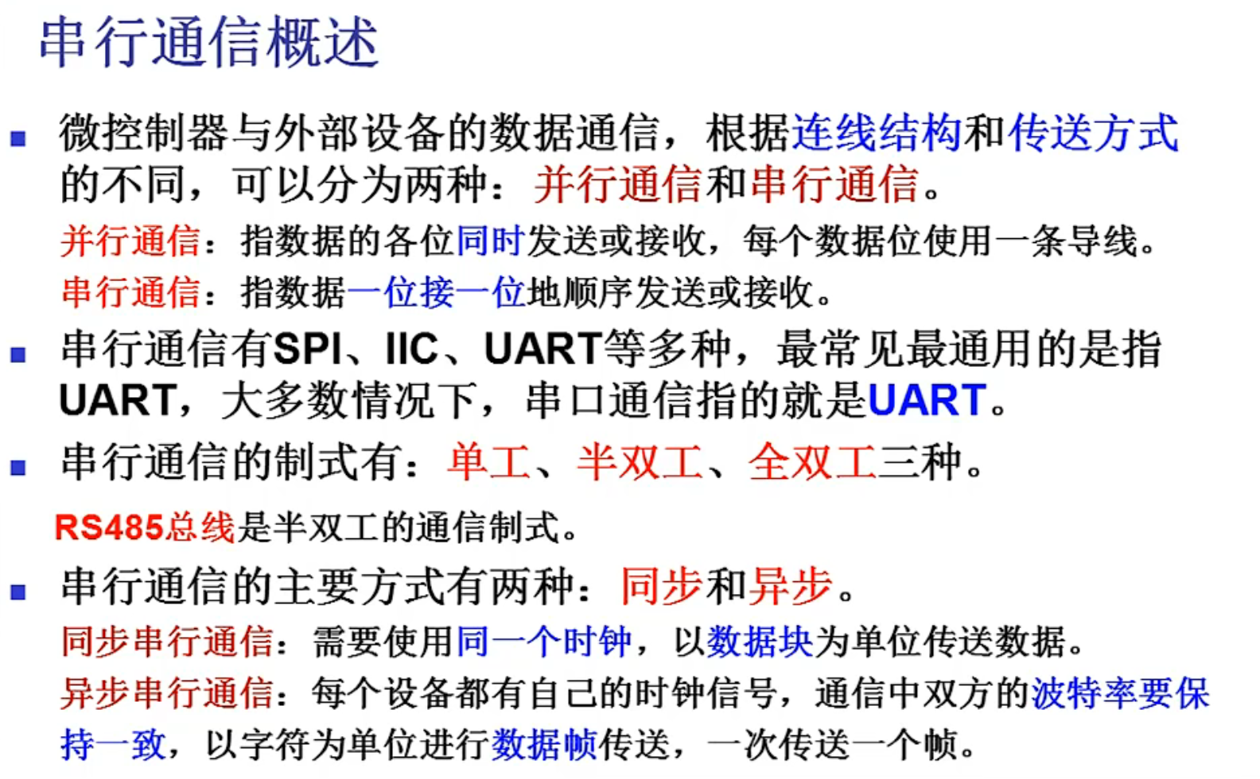

Slide 43
异步通信与同步通信
A、异步通信
异步通信是指通信的发送与接收设备使用各自的时钟控制数据的发送和接收过程。为使双方的收发协调，要求发送和接收设备的时钟尽可能一致。

Slide 44
B、同步通信
同步通信时要建立发送方时钟对接收方时钟的直接控制，使双方达到完全同步。此时，传输数据的位之间的距离均为“位间隔”的整数倍，同时传送的字符间不留间隙，即保持位同步关系，也保持字符同步关系。发送方对接收方的同步可以通过两种方法实现。
外同步 自同步

Slide 45
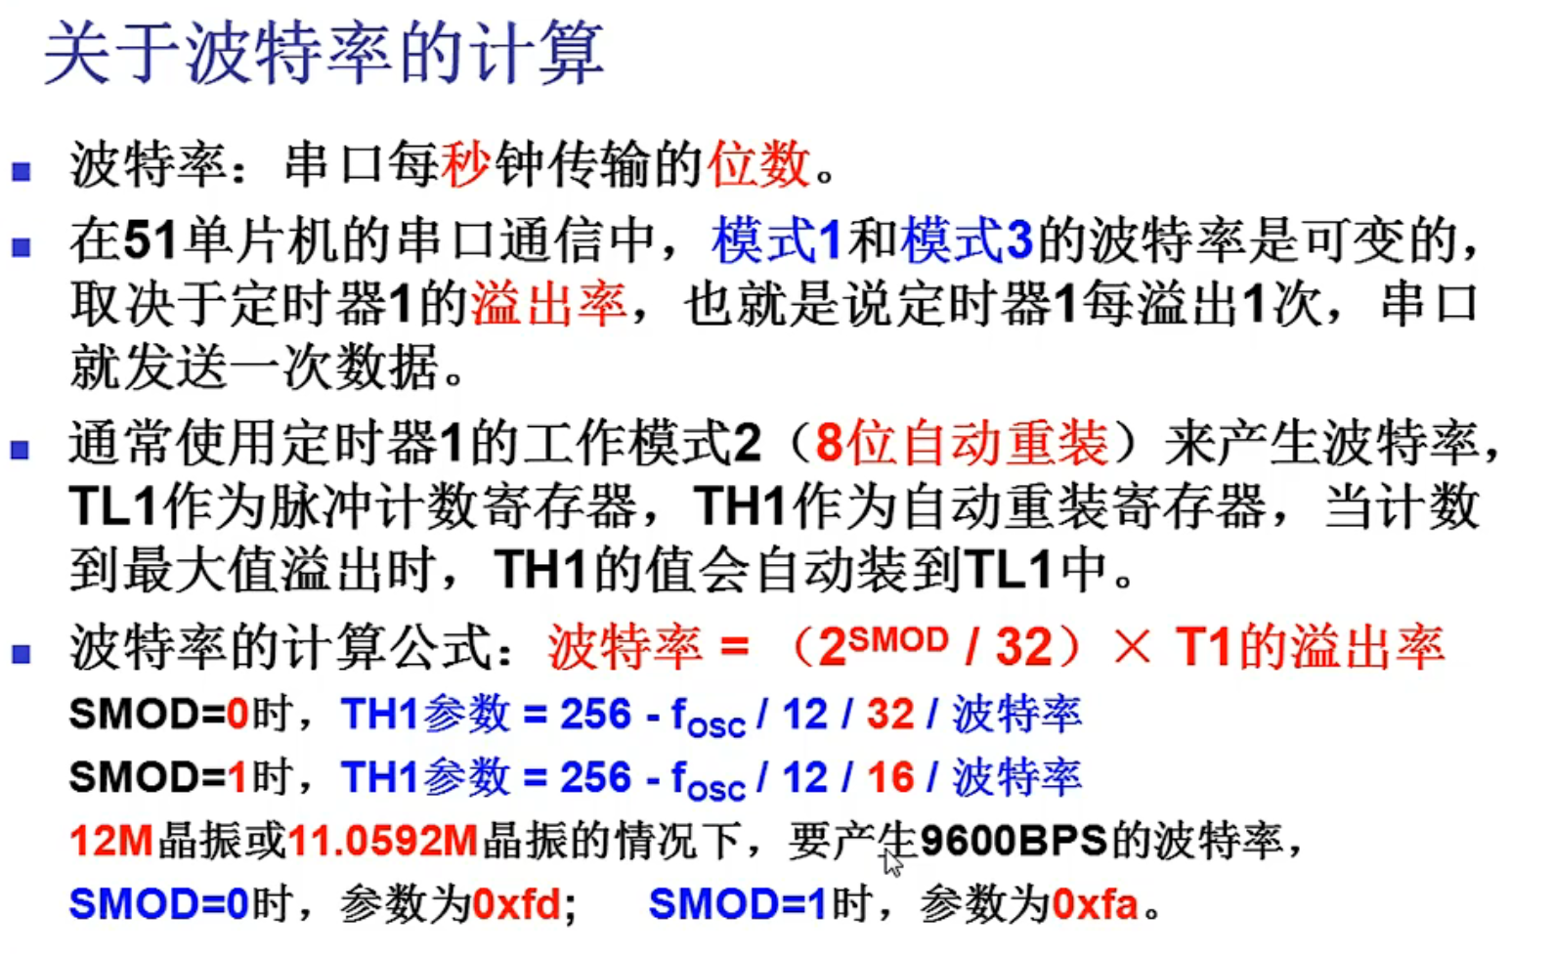

Slide 46
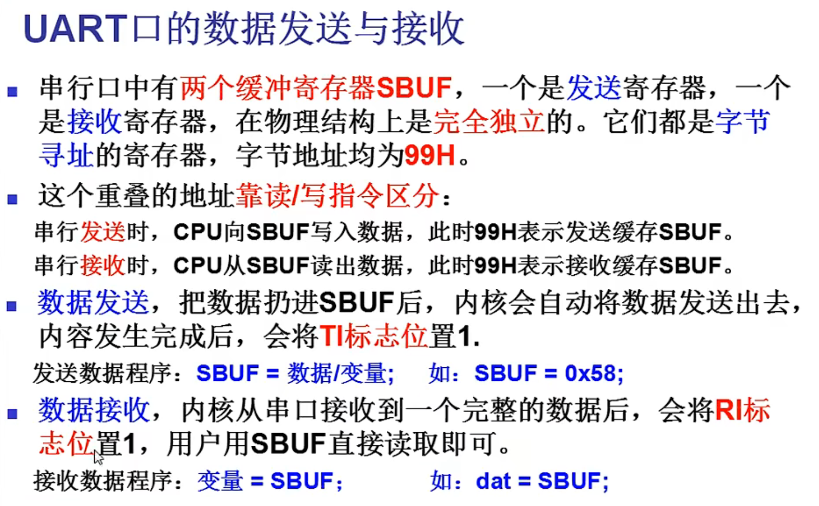

Slide 47
51单片机的串口相关寄存器
对于传统的51单片机，与串口相关的寄存器有： TMOD：设置定时器1的工作模式。
TH1和TL1：设置波特率参数。 SBUF：串行通信数据的发送和接收缓冲器。 SCON：串行接口控制寄存器。 在这里主要是掌握SCON，跟串口有关的各种属性都在这个寄存器里进行配置：

Slide 48
关于51单片机的中断系统
一般来说，51单片机有5个中断源（忽略定时/计数器2），分2个优先级（自然优先级（更高）和人工优先级），这个5个中断源按照自然优先级从高到低依次为： 外部中断0：INT0 0 定时/计数器0：TF0 1 外部中断1：INT1 2 定时/计数器1：TF1 3 串口中断：RI/TI 4

Slide 49
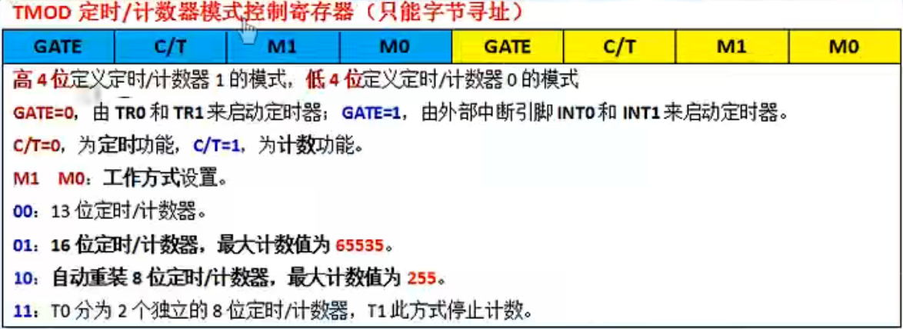
TMOD定时/计数器寄存器

Slide 50
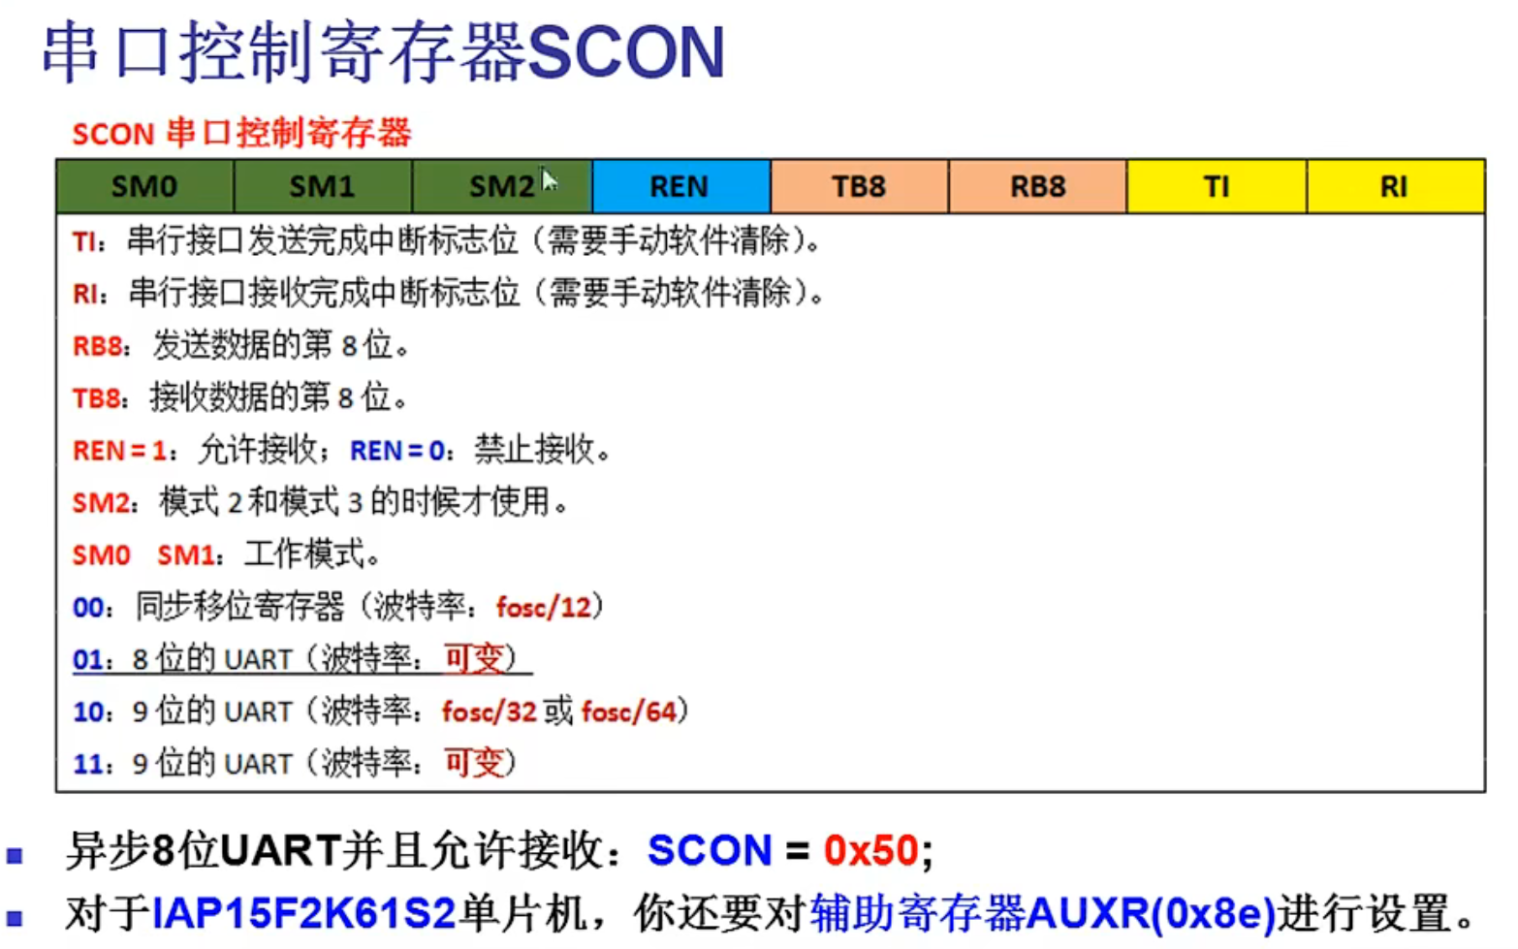

Slide 51
串口通信的编程思路
在串口通信的程序设计中，主要有串口初始化和数据收发两个部分。 <1> 设置定时器1的工作模式，也就是对TMOD寄存器赋值。 <2> 计算波特率参数，并赋值给TH1和TL1寄存器。 <3> 打开定时器1。 如果使用的是STC 12系统单片机，则要设置AUXR寄存器。 <4> 设置SCON寄存器。 <5> 使能串口中断ES。 <6> 使能总中断EA。 数据的发送通常采用查询的方式，而数据的接收则采用中断。

Slide 52
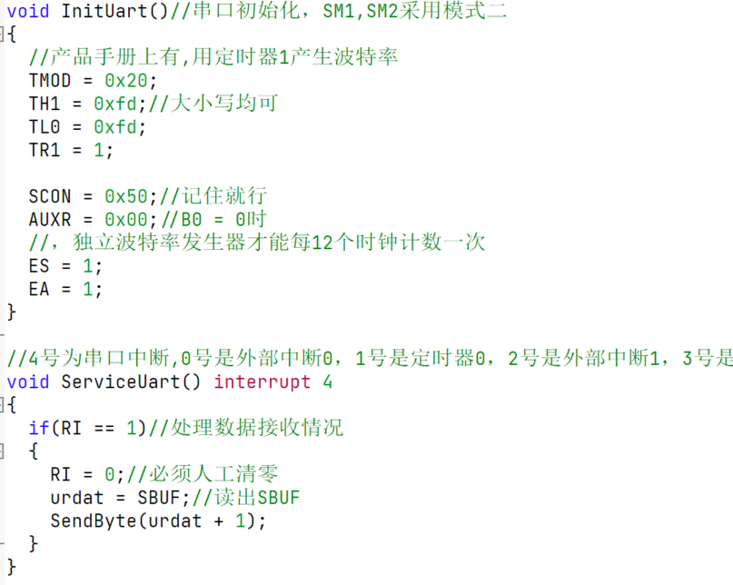

Slide 53
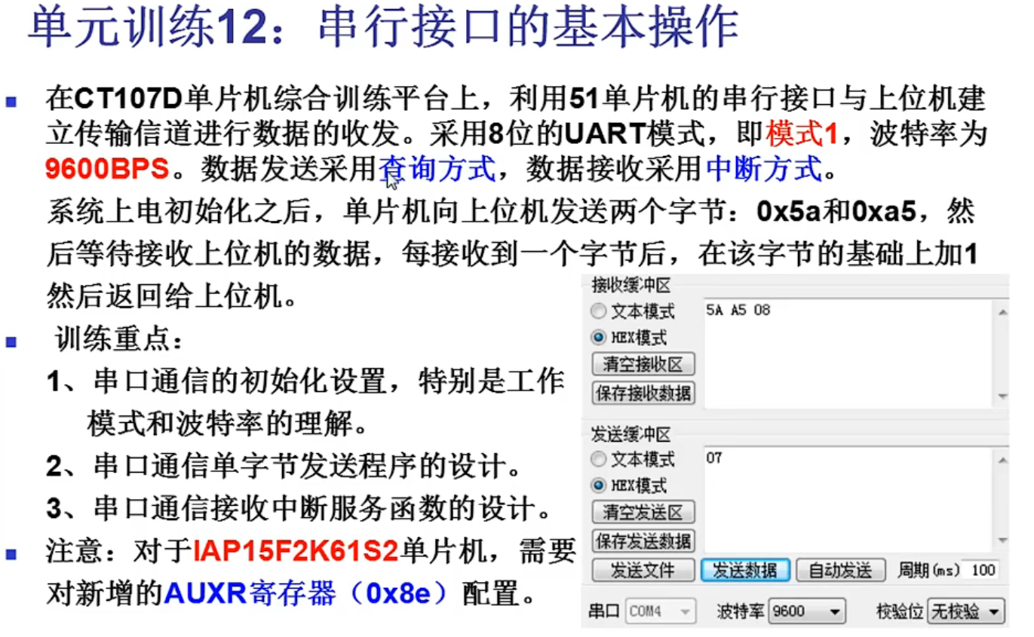

Slide 54
串行口SCON工作方式
SM0 SM1 工作方式
0 0 0 移位寄存器方式（用于I/O扩展）
0 1 1 8位UART，波特率可变
1 0 2 9位UART，波特率为fosc/32或fosc/64
1 1 3 9位UART，波特率可变

